Slide 1
Uso do Blog na prática pedagógica
Universidade Federal de Pernambuco
Centro de Ciências da Saúde
Pós-Graduação em Saúde da Criança e do Adolescente (PPGSCA)
DISCIPLINA: Tecnologia da Informação em Educação e Saúde
Mestrandas: Fernanda Gondim,
Hákilla Souza e Thais Castelo Branco

Slide 2

USO DO BLOG NA PRÁTICA PEDAGÓGICA
Introdução
As novas tecnologias criaram novas chances de reformular as relações entre alunos e professores e de rever a relação da escola com o meio social.
Trazem novos horizontes à escola.
O processo de ensino-aprendizagem pode ganhar dinamismo, inovação e poder de comunicação inusitados.
(MERCADO, 2001)

Slide 3
USO DO BLOG NA PRÁTICA PEDAGÓGICA
O trabalho com a Internet implica a criação de ambientes de aprendizagem voltados para a socialização, a solução de problemas, a gestão compartilhada de dados, de informações e a criação e a manutenção de uma “memória coletiva compartilhada”.
As novas tecnologias, por si só, não são veículos para a aquisição de conhecimento, capacidades e atitudes, mas precisam estar integradas em potentes ambientes de ensino-aprendizagem.
(MERCADO, 2001)

Slide 4
USO DO BLOG NA PRÁTICA PEDAGÓGICA
Neste momento de mudanças pedagógicas, exige-se do professor o domínio de adaptar sua prática ao dispositivo das mídias.
Novos desafios são propostos para os profissionais preocupados com a educação: busca de novas estratégias educacionais por meio de ferramenta eletrônica de informação e comunicação que possam contribui no processo de ensino aprendizagem.
(NASCIMENTO, SILVA, MERCADO, 2008)
(LENDENGUE, SILVA, 2010)

Slide 5
USO DO BLOG NA PRÁTICA PEDAGÓGICA
Dentre várias ferramentas interativas existentes na web vale destacar, em especial, o emprego da tecnologia educacional dos weblogs ou blogs.
Interativo é tudo que permite ao usuário-consumidor-espectador-receptor algum nível de participação, de troca de ações e de controle sobre acontecimentos.
Este adjetivo apresenta-se como tendência geral, como novo ambiente comunicacional em nosso tempo, como novo paradigma.
(ANDRADE, 2009) (FRANCO, 2005)

Slide 6
USO DO BLOG NA PRÁTICA PEDAGÓGICA
Blogs são ambientes virtuais de criação, edição e publicação, de fácil utilização, que contém várias ferramentas de auxílio à publicação, sendo estas em grande maioria gratuitas.
É usado como uma alternativa popular para publicação de textos on-line;
No contexto educacional, os blogs são tecnologias que permitem, através de ferramentas técnicas de fácil utilização, um ambiente de interação e escrita colaborativa, e um espaço virtual de aprendizagem independente e crítico na web.
(LENDENGUE, SILVA, 2010.)

Slide 7
USO DO BLOG NA PRÁTICA PEDAGÓGICA
A palavra blog é a contração da expressão inglesa weblog. Log= diário (diário de bordo).
Este termo foi usado inicialmente por Jorn Barger, em 1998, para nomear um conjunto de sites que divulgavam links da web.
O precursor foi o What´s new in ´92, criado por Tim-Berners Lee em 1992, que tinha como finalidade divulgar as novidades sobre as pesquisas do projeto World Wide Web, que mais tarde daria espaço para o que conhecemos hoje como Internet.
(CLEMENTE, 2009)

Slide 8
USO DO BLOG NA PRÁTICA PEDAGÓGICA
Blogs:
Promovem o exercício da expressão criadora, do diálogo entre texto, da colaboração ;
Facilitam os trabalhos interdisciplinares e transdisciplinares;
Ajudam a construir redes sociais e redes de saber;
Representam oportunidade para educadores promoverem alfabetização através de narrativas e diálogos.
(NASCIMENTO, SILVA, MERCADO, 2008)

Slide 9
USO DO BLOG NA PRÁTICA PEDAGÓGICA
“Os blogs são um espaço de afirmação de identidade própria, de liberdade de expressão em que se cria um subcódigo dentro da língua, quem usa essa linguagem tem plena noção de que escreve daquele jeito porque está naquele ambiente bem demarcado.”
(NASCIMENTO, SILVA, MERCADO, 2008)

Slide 10
USO DO BLOG NA PRÁTICA PEDAGÓGICA
Para criar um blog é preciso:
Conhecimentos elementares de informática do usuário
Escolha de um tema de interesse
E-mail para cadastro

Slide 11
USO DO BLOG NA PRÁTICA PEDAGÓGICA
No Blog...
Há uma configuração inversa de entradas;
Há uma grande socialização dos conteúdos postados;
Não há a necessidade de estar on-line para que o contato seja mantido, ele fica armazenado até o próximo acesso.
(NASCIMENTO, SILVA, MERCADO, 2008)

Slide 12
USO DO BLOG NA PRÁTICA PEDAGÓGICA
Possibilidades:
Disponibilização de textos, imagens, sons, links...
Intervenção dos visitantes sobre o conteúdo postado através de comentários
Revisão, reflexão e fácil alteração daquilo que foi disponibilizado para os leitores
Uso em projetos desde sua concepção, detalhamento dos atos e fechamento
(NASCIMENTO, SILVA, MERCADO, 2008)

Slide 13
USO DO BLOG NA PRÁTICA PEDAGÓGICA
Tipos de Blogs:
Interativos/educativos
Informativos
Escolares/educacionais
Diversos
Aluno/conteúdo
Visitante/professor
Professor/professor
(ANDRADE, 2009)

Slide 14
USO DO BLOG NA PRÁTICA PEDAGÓGICA
O QUE GARANTE O SUCESSO DO BLOG?
O autor entender do tema?
O autor permitir a participação do leitor com sugestões, críticas e comentários afins?

Slide 15
USO DO BLOG NA PRÁTICA PEDAGÓGICA
Alguns blogs de sucesso...

Slide 16
USO DO BLOG NA PRÁTICA PEDAGÓGICA
Lousa digital
Relatos de experiência
Palavra aberta
Oficina de educação
Dicas de ciências

Slide 17
USO DO BLOG NA PRÁTICA PEDAGÓGICA
Como se faz um blog?

Slide 18
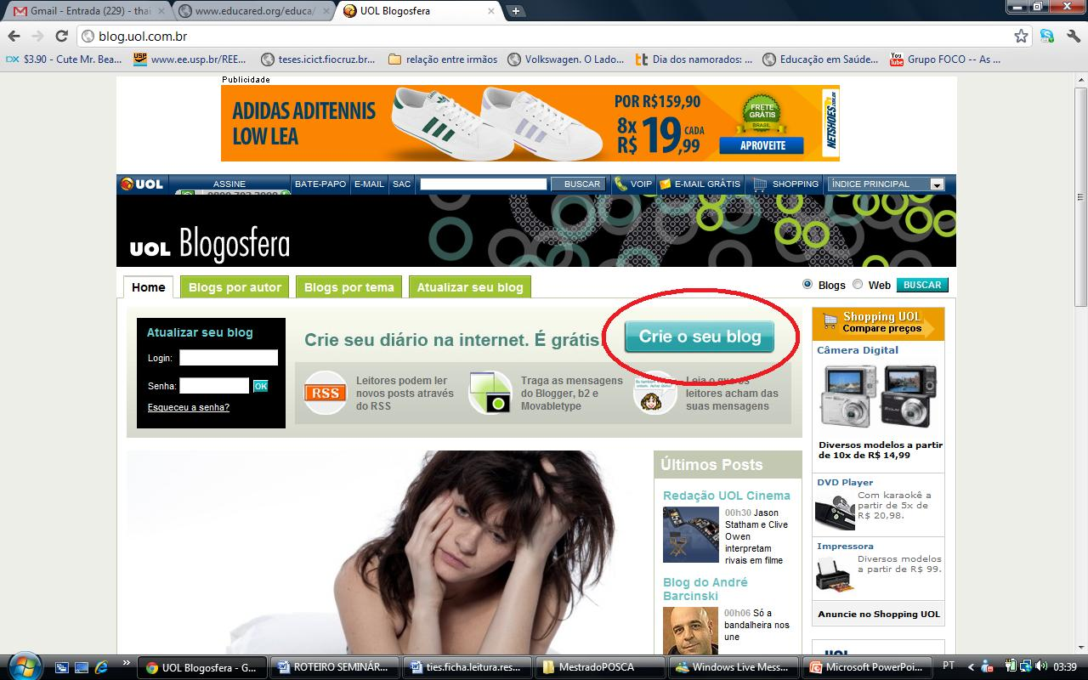
USO DO BLOG NA PRÁTICA PEDAGÓGICA

Slide 19
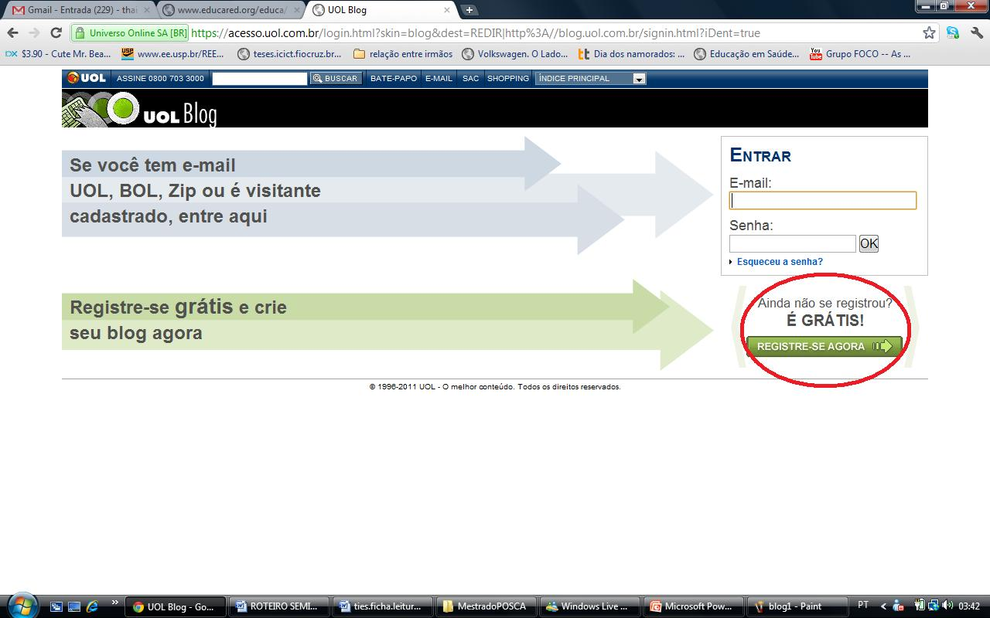
USO DO BLOG NA PRÁTICA PEDAGÓGICA

Slide 20
USO DO BLOG NA PRÁTICA PEDAGÓGICA
Blog no ar...

Slide 21
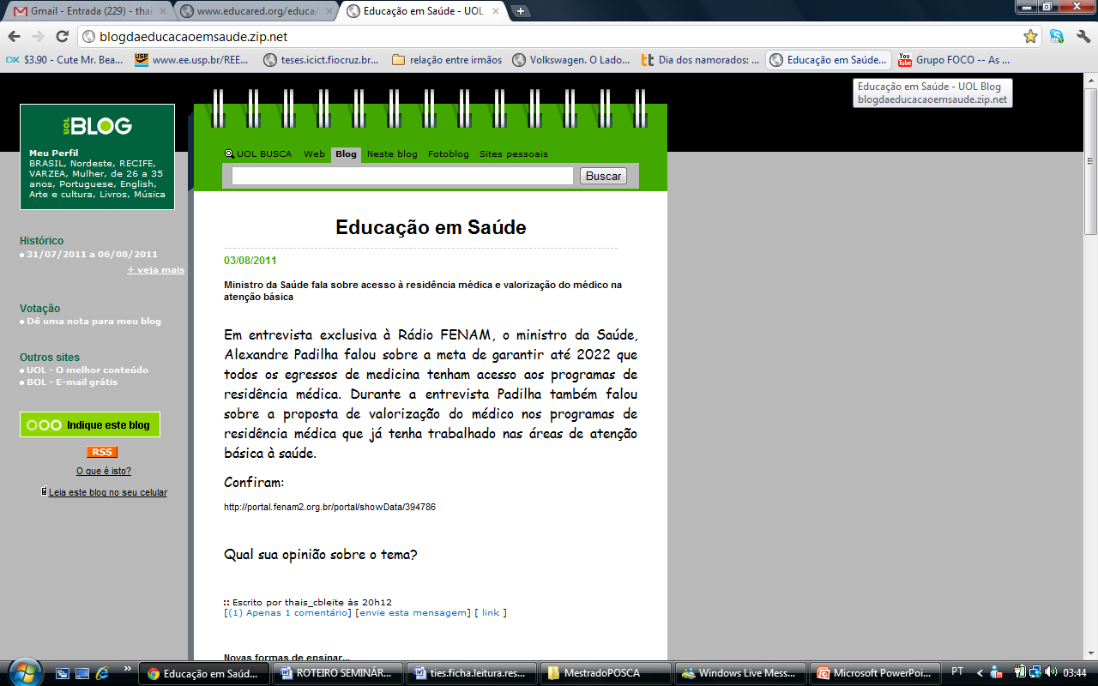
USO DO BLOG NA PRÁTICA PEDAGÓGICA

Slide 22
USO DO BLOG NA PRÁTICA PEDAGÓGICA
Estatísticas de 2005:
  15,5 milhões é o total de blogs do mundo;
  1 blog é criado a cada segundo;
  30% da população online dos EUA visitam blogs;
  Blogs com conteúdo político, estilo de vida, tecnologia e escritos por mulheres são os mais acessados.
Blogs como ferramentas pedagógicas. Disponível em http://www.ead.sp.senac.br/newsletter/agosto05/destaque/destaque.htm.
Acessado em 11 de julho de 2011

Slide 23
USO DO BLOG NA PRÁTICA PEDAGÓGICA
Cada vez mais educadores vêm percebendo - e valorizando - o potencial pedagógico do blog e de outras ferramentas disponíveis na Internet.
Blogs na educação: por que não?
Disponível em http://www.microsoft.com/brasil/educacao/parceiro/blogs_na_educacao.mspx.
Acessado em 11 de julho de 2011.

Slide 24
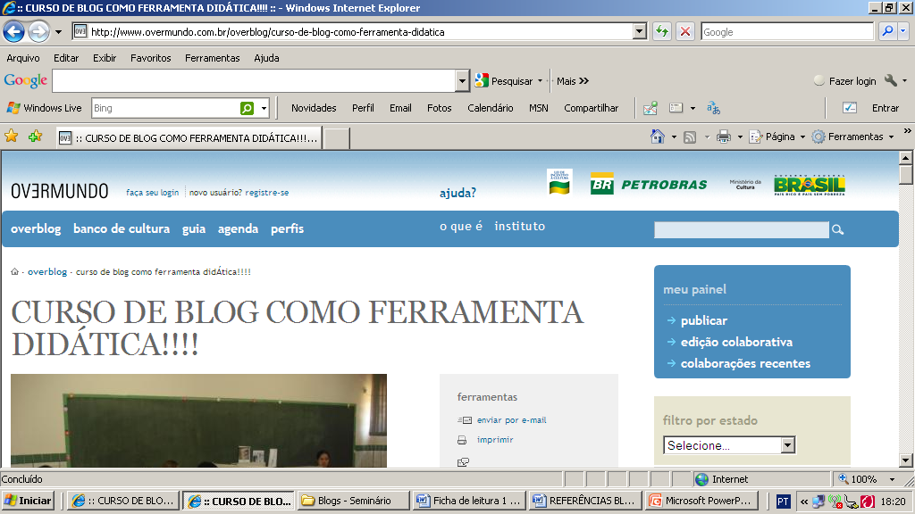
Curso de blog como ferramenta didática.
Disponível em http://www.overmundo.com.br/overblog/curso-de-blog-como-ferramenta-didatica
Acessado em 12 de julho de 2011.

Slide 25
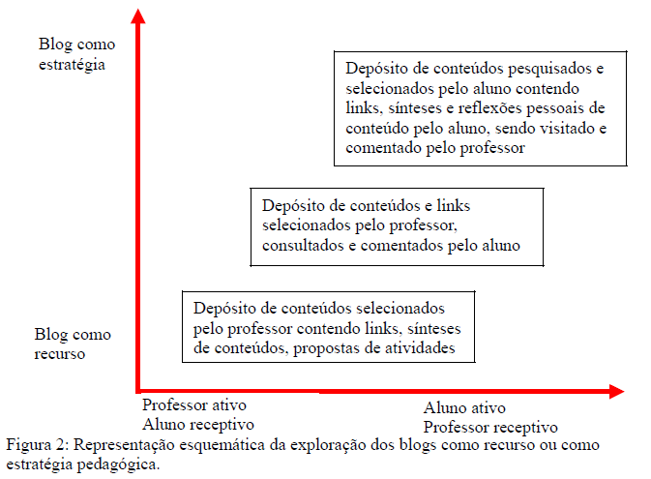
Blogs na Educação: Blogando algumas possibilidades pedagógicas (Adriana Boeira)

Slide 26
Práticas de Educação em Saúde através de Blogs: uma revisão integrativa
Treinando...

Slide 27
REVISÃO INTEGRATIVA
OBJETIVO: Compreender como vem se dando as práticas educativas em saúde através de blogs.
PERGUNTA CONDUTORA: Como são as práticas de educação através de blogs no contexto da saúde?

Slide 28
REVISÃO INTEGRATIVA
METODOLOGIA:
  Bireme: BLOG
    LILACS
    IBECS
    MEDLINE
    COCHRANE
    SCIELO
    Outros
  Pubmed: BLOG and EDUCATION
    Com apenas blog = 347 textos

Slide 29
REVISÃO INTEGRATIVA
METODOLOGIA:
  Critérios de inclusão:
    Línguas: inglês, espanhol ou português
    Disponível como texto completo
    Publicado nos últimos 5 anos
    Responder pergunta condutora

Slide 30
Pesquisa em base de dados (n = 300)
Bireme
n = 208
Pubmed
n = 92
Textos completos
n = 93
4 textos antigos
Leitura por títulos
n = 24
5 textos repetidos
5 textos não relacionados a pergunta condutora
SELEÇÃO FINAL
N = 10
Figura 1: Representação esquemática dos resultados

Slide 31
Tabelas: Resultados
REFERÊNCIA | CONTEÚDO
LIMA, NL. Do diário íntimo ao blog: o sujeito entre a linearidade e a espacialidade. Rev. Mal-estar e Subjetividade, IX (3): 939-962, set/2009. | O texto faz uma reflexão sobre a prática da escrita na formação das dimensões do sujeito. Nesse sentido a autora faz uma aproximação entre a noção de espacialidade do espaço virtual e a noção de “constelação” utilizada na literatura e na psicanálise. Assim, a partir das considerações sobre a lógica constelar no ciberespaço, busca fazer uma reflexão sobre as mudanças ocorridas no estatuto de sujeito, da lógica linear à lógica constelar.

Slide 32
Tabelas: Resultados
REFERÊNCIA | CONTEÚDO
Tantawi, MMAE. Blogging in a Biostatistics and Research Design Graduate Dental Course: For Learning or Interaction? Journal of Dental Education, 74( 4), p: 410-416, 2009. | Estudo traz como estudantes da graduação de odontologia utilizaram blogs para disciplina de bioestatística. Os blogs foram usadas para exercícios e interação. A maioria dos estudantes utilizaram o blog para responder os exercícios (89,9%) mas mostraram-se mais interessados nos posts de interação (p = 0,001). A razão mais comumente utilizada para não utilização do blog foi a falta de tempo. Os estudantes relataram estarem satisfeitos com o uso da ferramenta. Além disso, o blog permitiu uma melhor interação entre instrutor e alunos.

Slide 33
Tabelas: Resultados
REFERÊNCIA | CONTEÚDO
Hanson, K; Alexander, S. The Influence of Technology on Reflective Learning in Dental Hygiene Education. Journal of Dental Education,74 (6) p: 644-653, 2010. | O estudo avalia o processo de reflexão de estudantes de odontologia acerca de suas experiências clínicas através do uso de trabalhos impressos e feitos eletronicamente em blogs (jornais). Os resultados demonstraram que os blogs permitiram um pensamento mais pensamento reflexivo, crítico e ativo que os trabalhos tradicionais.

Slide 34
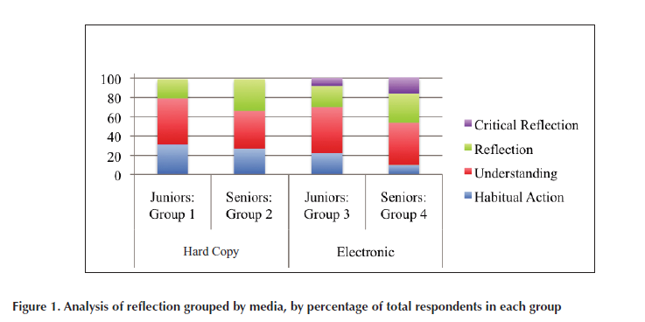

Slide 35
Tabelas: Resultados
REFERÊNCIA | CONTEÚDO
Tantawi, MMAE. Evaluation of a Blog Used in a Dental Terminology Course for First-Year Dental Students. Journal of Dental Education.v.72(6), p: 725-735, 2008. | Estudo avalia o uso do blog para curso de terminologia para estudantes do primeiro ano de odontologia. A maioria dos comentários dos estudantes eram em resposta a exercícios. A maioria dos usuários relataram que o blog foi útil e deveria ser usado em outras disciplinas. Os estudantes que utilizaram o blog tiveram um melhor desempenho nas provas (p = 0,0001).

Slide 36
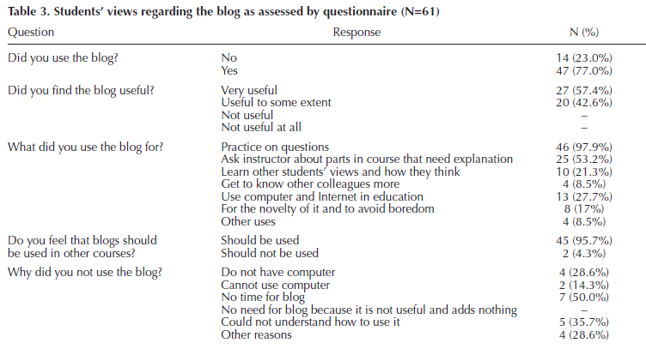

Slide 37
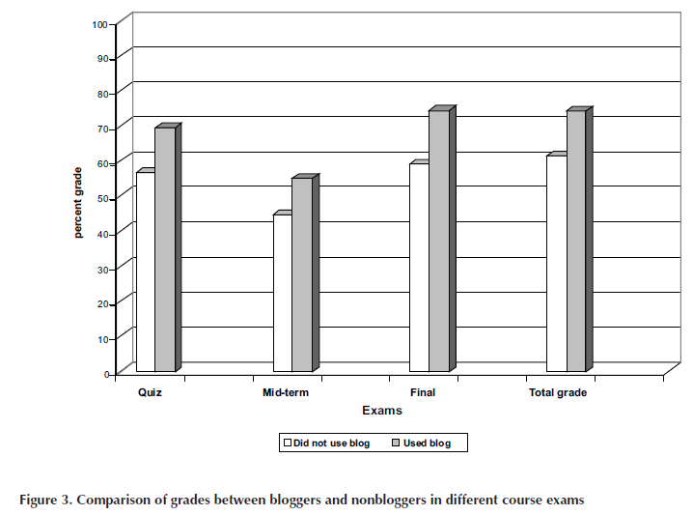

Slide 38
Tabelas: Resultados
REFERÊNCIA | CONTEÚDO
Shah, SG; Robinson, I. Patients’ perspectives on self-testing of oral anticoagulation therapy: Content analysis of patients’ internet blogs. BMC Health Services Research. v. 11(25), p:1-13, 2011. | Foi avaliado o conteúdo de 246 comentários em blogs de 108 pacientes que usam terapia anticoagulante. As mensagens se relacionavam a dúvidas sobre a doença, a terapia e os testes. O blog permitiu a interação com outros pacientes e profissionais e permitiu o acesso ao conhecimento do problema na perspectiva do doente para elaboração de estratégias de educação em saúde.

Slide 39
Tabelas: Resultados
REFERÊNCIA | CONTEÚDO
Neil, MLO. Human resource leadership: the key to improved results in health. Human Resources for Health, 6(10), p: 1-4, 2008. | O texto faz uma reflexão sobre prováveis causas para o fracasso de algumas políticas de saúde pública no mundo e traz a necessidade da utilização de novas ferramentas como os blogs para formação de líderes que mobilizarão a mudança.

Slide 40
Tabelas: Resultados
REFERÊNCIA | CONTEÚDO
Lagu, T; Kaufman, EJ; Asch, DA; Armstrong, K. Content of Weblogs Written by Health Professionals. JGIM, p: 1642-1646, 2008. | Avalia o conteúdo de blogs de profissionais de saúde. 56,8% das mensagens identificavam de alguma maneira os pacientes, 15,9% traziam comentários positivos sobre os mesmos, e 17,7% comentários negativos. Havia interação entre pacientes e profissionais em 16,5% e 11,4% tinha algum conteúdo de educação em saúde.

Slide 41
Tabelas: Resultados
REFERÊNCIA | CONTEÚDO
Chretien, K; Goldman, E; Faselis, C. The Reflective Writing Class Blog: Using Technology to Promote Reflection and Professional Development. JGIM, p: 2066-2070, 2008. | Avalia o uso de blogs no processo de formação profissional de estudantes de medicina do primeiro ano. Como resultado, o blog promoveu espaço para reflexão e crescimento profissional.

Slide 42
Tabelas: Resultados
REFERÊNCIA | CONTEÚDO
Goldman, RH; Cohen, AP; Sheahan, F. Using Seminar Blogs to Enhance Student Participation and Learning in Public Health School Classes. American Journal of Public Health, v. 98 (9), p: 1658-1663, 2008. | Estuda como seminários através de blogs auxiliam na formação em saúde pública. 60% dos alunos afirmaram terem aprimorado seus conhecimentos e 65% achou que a sua participação no blog foi útil para futura prática profissional. Portanto seminários em blogs é uma forma de promover a interação, a participação e o aprendizado.

Slide 43
Tabelas: Resultados
REFERÊNCIA | CONTEÚDO
Neal, DM; McKenzie, PJ. Putting the pieces together: endometriosis blogs, cognitive authority, and collaborative information behavior. J Med Libr Assoc. v. 99(2), p: 127-134, 2011. | Avaliou conteúdos de blogs relacionados a endometriose e evidenciou que é possível encontrar informação de qualidade (como citações de livros e artigos), mas faz-se necessário uma leitura crítica. Além disso é possível a troca de experiências o que é muito útil entre pacientes com doenças crônicas.

Slide 44
REVISÃO INTEGRATIVA
CONCLUSÃO:
  Os blogs são importantes ferramentas para atividades pedagógicas e já vêem sendo utilizados com sucesso tanto na graduação quanto no processo de educação em saúde para pacientes.

Slide 45
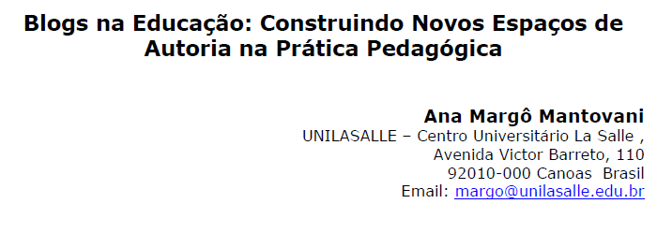
SUGESTÃO DE LEITURA
Disponível em: prisma.cetac.up.pt/artigospdf/18_ana_margo_mantovani_prisma.pdf
Acesso em 14 de julho de 2011

Slide 46
REFERÊNCIAS
Andrade, P. Os blogs educacionais e suas inúmeras possibilidades. Ascom/UFPE, 2009.
Blogs como ferramentas pedagógicas. Disponível em http://www.ead.sp.senac.br/newsletter/agosto05/destaque/destaque.htm.
Acessado em 11 de julho de 2011.
Blogs na educação: por que não?
Disponível em http://www.microsoft.com/brasil/educacao/parceiro/blogs_na_educacao.mspx.
Acessado em 11 de julho de 2011.

Slide 47
REFERÊNCIAS
Blog Educação em Saúde. http://blogdaeducacaoemsaude.zip.net/ Acessado em 3 de agosto de 2011.
Blog Dicas de ciências. http://dicasdeciencias.com/ Acessado em 2 de agosto de 2011.
Blog Lousa Digital. http://lousadigital.blogspot.com. Acessado em 3 de agosto de 2011.
Blog Oficinas da educação. http://of2edu.blogspot.com/ Acessado em 2 de agosto de 2011.
Blog Palavra aberta. http://palavraaberta.blogspot.com/ Acessado em 3 de agosto de 2011.
Blog Relatos de experiências. http://quemfaz.blogspot.com/.Acessado em 2 de agosto de 2011.

Slide 48
REFERÊNCIAS
Blog UOL. http://blog.uol.com.br/ Acessado em 3 de agosto de 2011.
Chretien, K; Goldman, E; Faselis, C. The Reflective Writing Class Blog: Using Technology to Promote Reflection and Professional Development. JGIM, p: 2066-2070, 2008.
Clemente, A.P. Origem e desenvolvimento do blog como mídia digital e sua contribuição para a construção de uma cultura feminina na web. GT - História da Mídia Digital, 2009.
Curso de blog como ferramenta didática.Disponível em http://www.overmundo.com.br/overblog/curso-de-blog-como-ferramenta-didatica.
Acessado em 12 de julho de 2011.

Slide 49
REFERÊNCIAS
Franco, F.M. Blog Educacional: ambiente de interação e escrita colaborativa. XVI Simpósio Brasileiro de Informática na Educação – SBIE – UFJF, 2005.
Goldman, RH; Cohen, AP; Sheahan, F. Using Seminar Blogs to Enhance Student Participation and Learning in Public Health School Classes. American Journal of Public Health, v. 98 (9), p: 1658-1663, 2008.
Gomes MJ. Blogs: um recurso e uma estratégia pedagógica. VII Simpósio Internacional de Informática Educativa. Leiria, Portugal, 16-18 Novembro de 2005.
Disponível em https://repositorium.sdum.uminho.pt/bitstream/1822/4499/1/Blogs-final.pdf.
Acessado em 12 de julho de 2011.

Slide 50
REFERÊNCIAS
Hanson, K; Alexander, S. The Influence of Technology on Reflective Learning in Dental Hygiene Education. Journal of Dental Education,74 (6) p: 644-653, 2010.
Lagu, T; Kaufman, EJ; Asch, DA; Armstrong, K. Content of Weblogs Written by Health Professionals. JGIM, p: 1642-1646, 2008.
Lendengue, M; Silva, K. Blog na educação: criando ambientes virtuais de aprendizagem. Encontro Nacional de Estudantes de Biblioteconomia, Documentação, Gestão, e Ciência da Informação. Os desafios do profissional da informação frente às tecnologias e suportes informacionais do século XXI: lugares de memória para a biblioteconomia, 2010.

Slide 51
REFERÊNCIAS
Lima, NL. Do diário íntimo ao blog: o sujeito entre a linearidade e a espacialidade. Rev. Mal-estar e Subjetividade, IX (3): 939-962, set/2009.
Mantovani, A.M. Blogs na Educação: Construindo Novos Espaços de Autoria naPrática pedagógica.
Disponível em: prisma.cetac.up.pt/artigospdf/18_ana_margo_mantovani_prisma.pdf
Acesso em 14 de julho de 2011.
Mercado, L.P.L. A Internet como Ambiente Auxiliar do Professor no Processo Ensino-Aprendizagem. 2001.

Slide 52
REFERÊNCIAS
Nascimento, E.F.; Silva, L.R.; Mecado, L.P. L. Práticas de formação de professores na Educação à distância/ Luí Paulo Mercado (org). Maceió: Edufal, 2008. 369 p.
Neal, DM; McKenzie, PJ. Putting the pieces together: endometriosis blogs, cognitive authority, and collaborative information behavior. J Med Libr Assoc. v. 99(2), p: 127-134, 2011.
Neil, MLO. Human resource leadership: the key to improved results in health. Human Resources for Health, 6(10), p: 1-4, 2008.

Slide 53
REFERÊNCIAS
Shah, SG; Robinson, I. Patients’ perspectives on self-testing of oral anticoagulation therapy: Content analysis of patients’ internet blogs. BMC Health Services Research. v. 11(25), p:1-13, 2011.
Tantawi, MMAE. Blogging in a Biostatistics and Research Design Graduate Dental Course: For Learning or Interaction? Journal of Dental Education, 74( 4), p: 410-416, 2009.
Tantawi, MMAE. Evaluation of a Blog Used in a Dental Terminology Course for First-Year Dental Students. Journal of Dental Education.v.72(6), p: 725-735, 2008.

